Slide 1
Recorre el camino
Juan Nicolás Santamaría

Slide 2
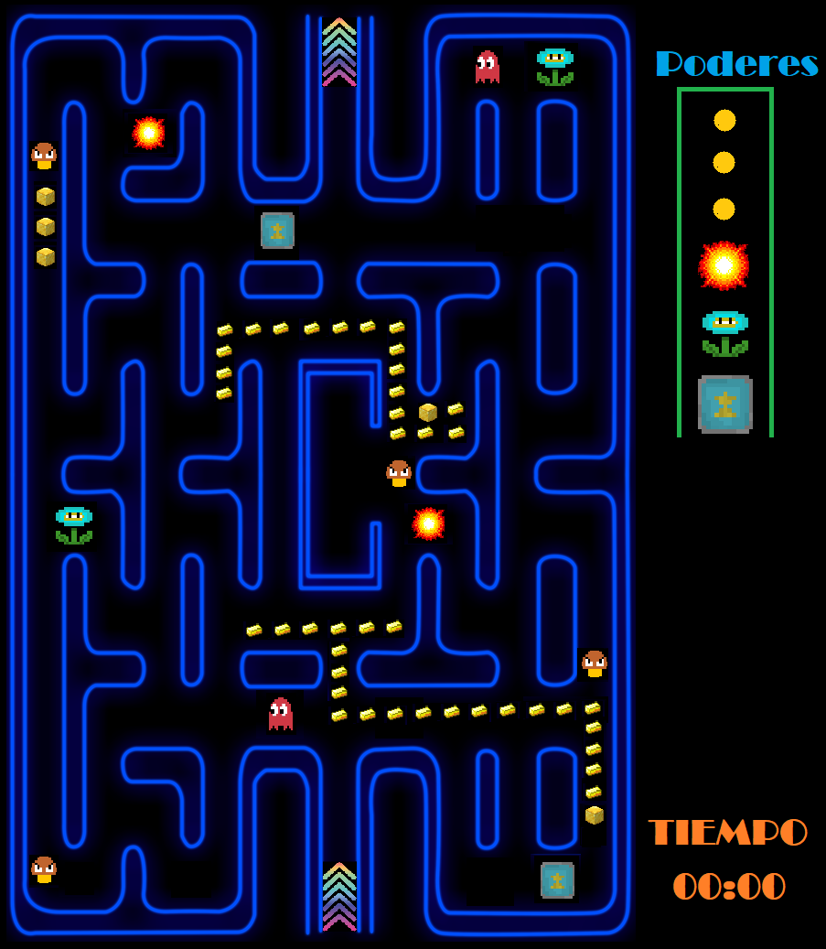
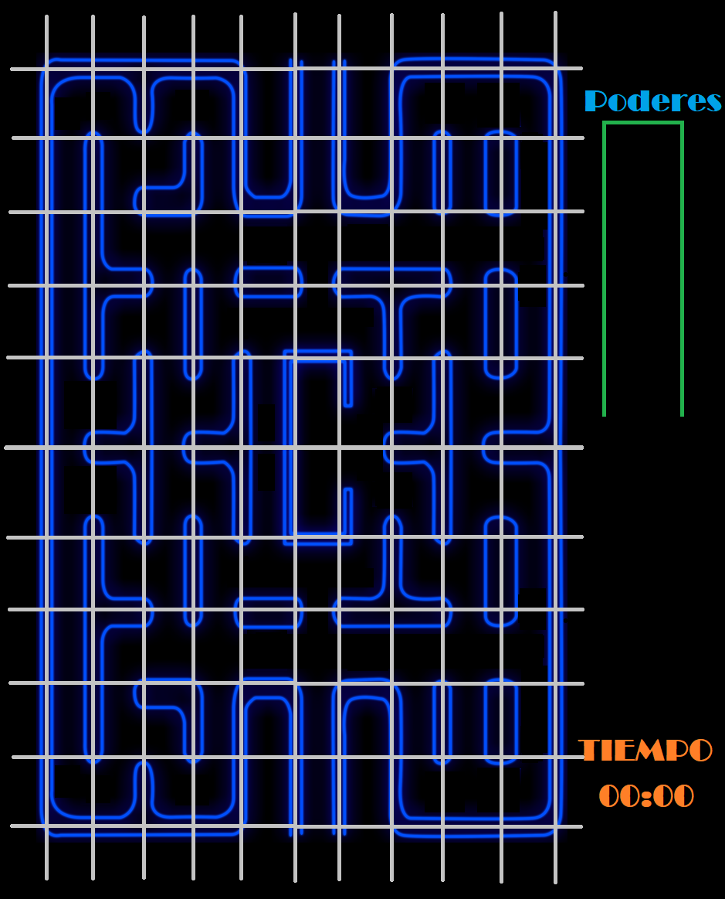
Problema a resolver
Calcular el puntaje final del jugador
Suma de movimientos y del tiempo del recorrido
Oro con puntos extra
Poderes que dan multiplicadores al puntaje por el tiempo o por el oro recolectado
Enemigos que al tocar al jugador restan puntaje

Slide 3

Requerimientos funcionales
Desarrollador de juegos Unity
Manejo de datos con Unity para el juego creado
Organización de los datos por medio de ED.
Implementar un algoritmo para determinar las rutas óptimas.

Slide 4
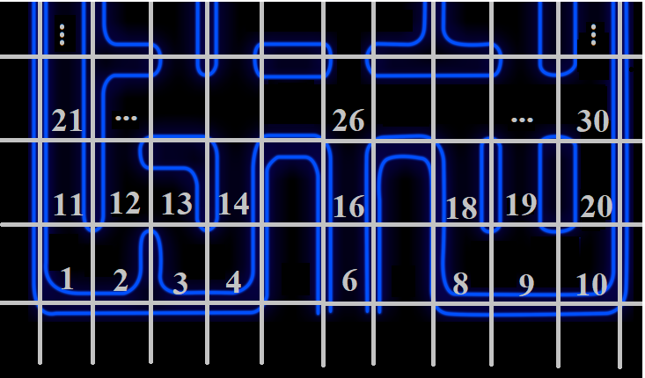
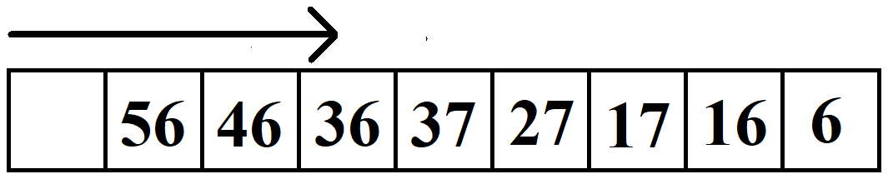
Colas para llevar registro del puntaje

Slide 5
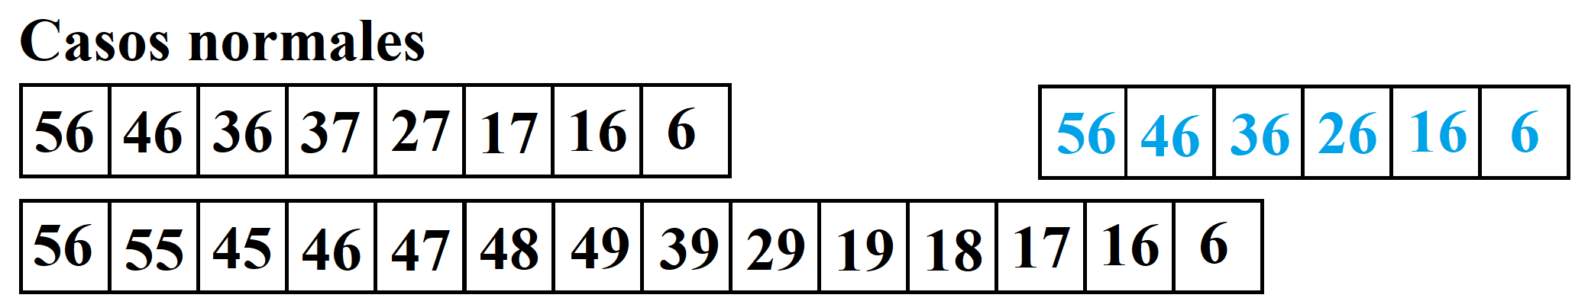
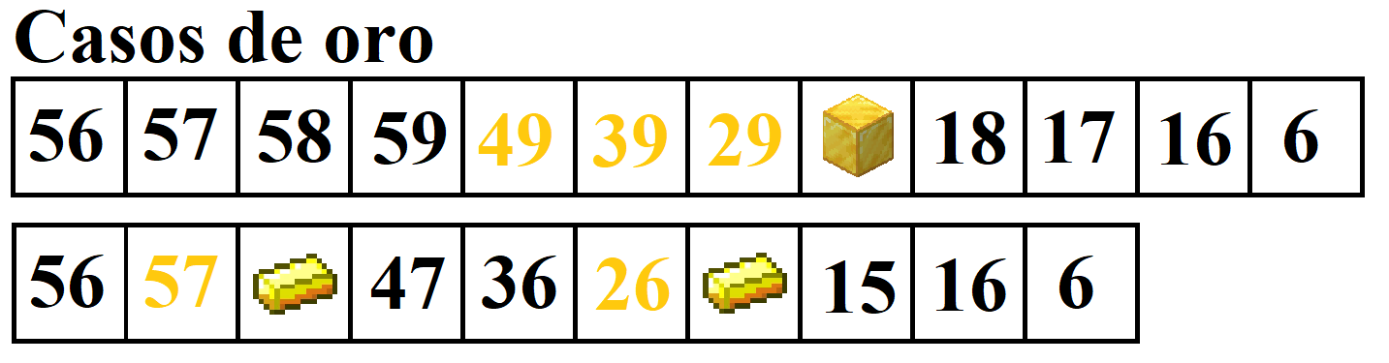
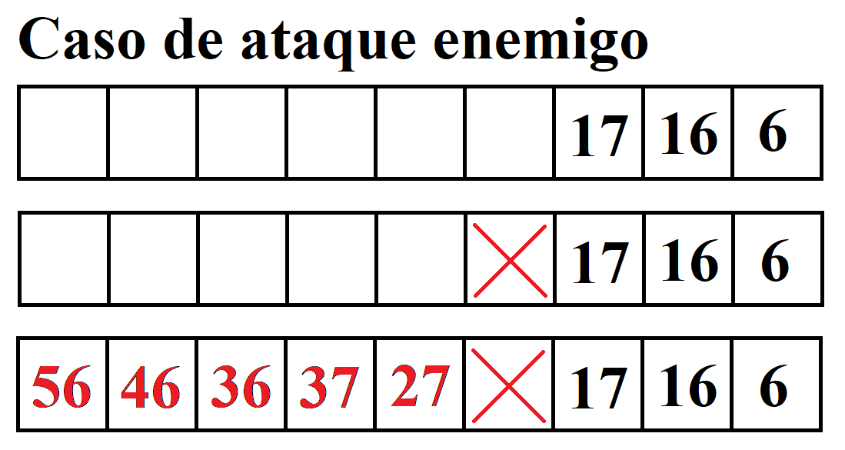

Slide 6
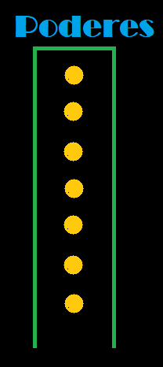
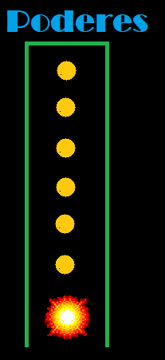
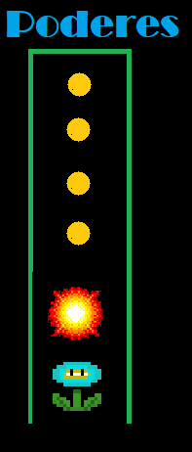
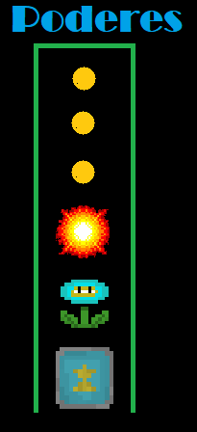
Pilas para almacenar poderes

Slide 7
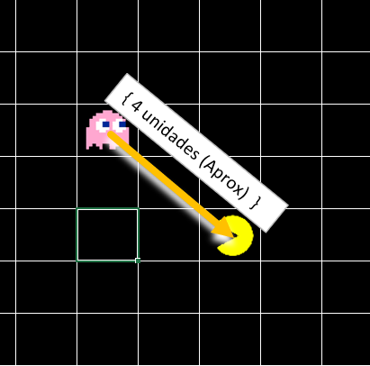
A*
El paso a paso se vería así (Las casillas naranjas son las casillas a considerar como posibles rutas, las rojas como descartadas y las verdes como ya vistas y aprobadas para el siguiente paso)

Slide 8
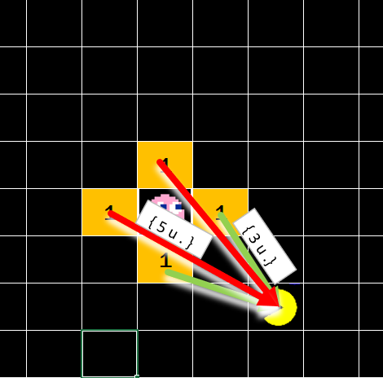
Paso 1

Slide 9
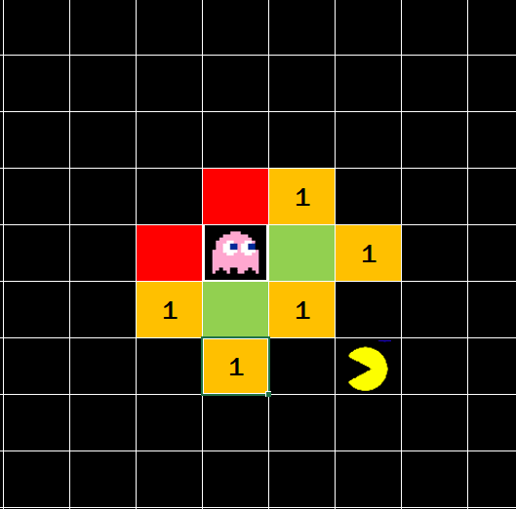
PASO 2

Slide 10
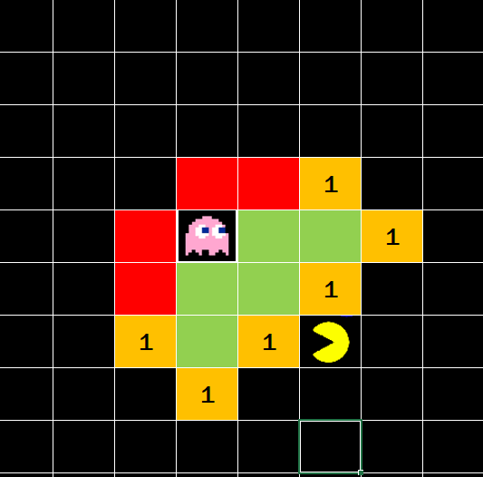
Paso 3

Slide 11
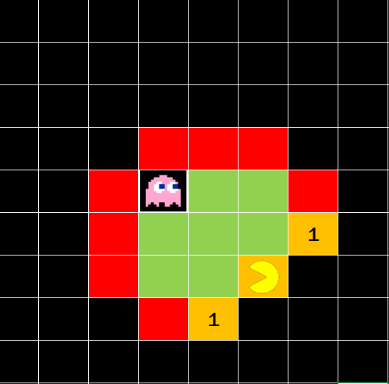
Paso 4

Slide 12
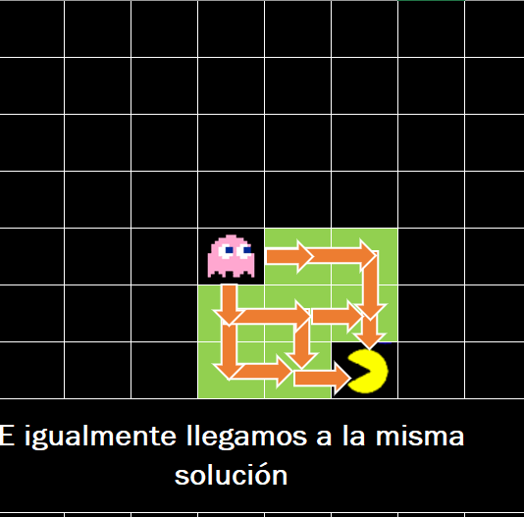
Resultado

